Slide 1

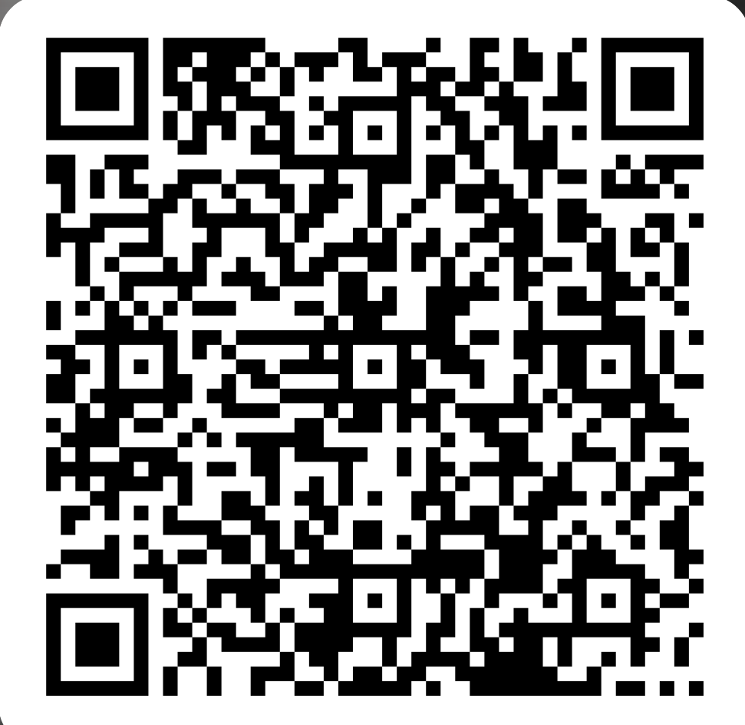
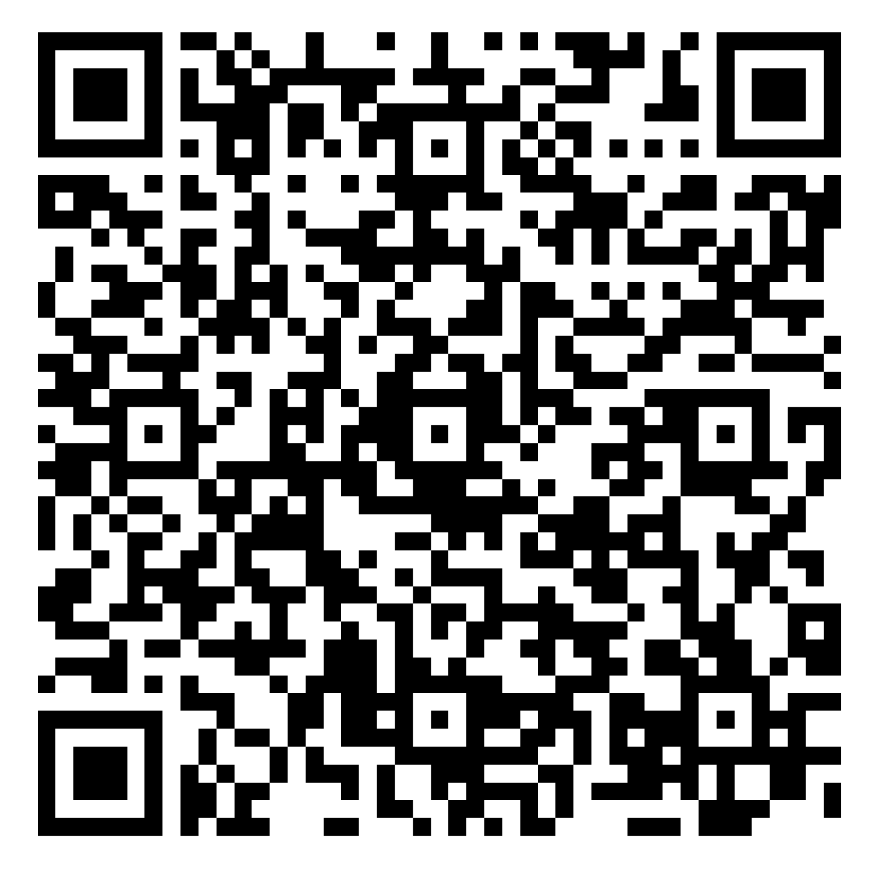
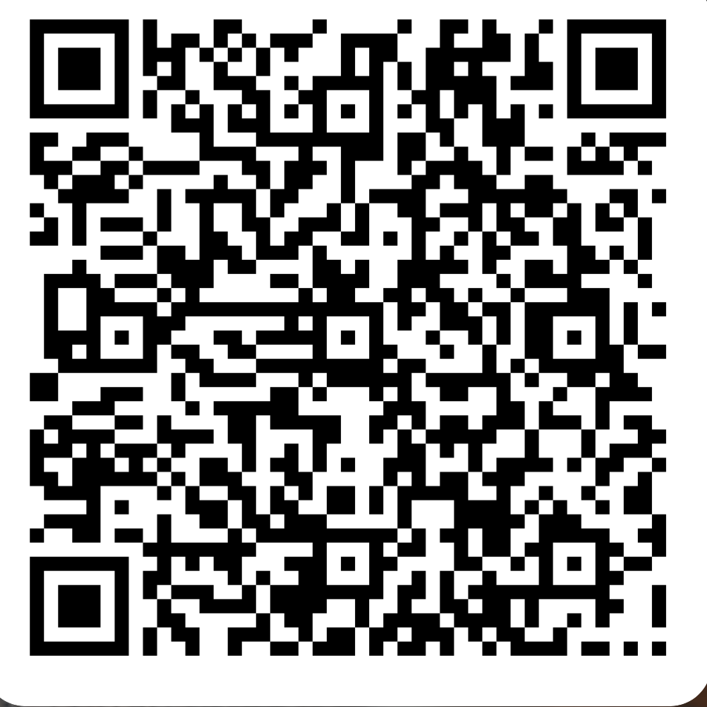
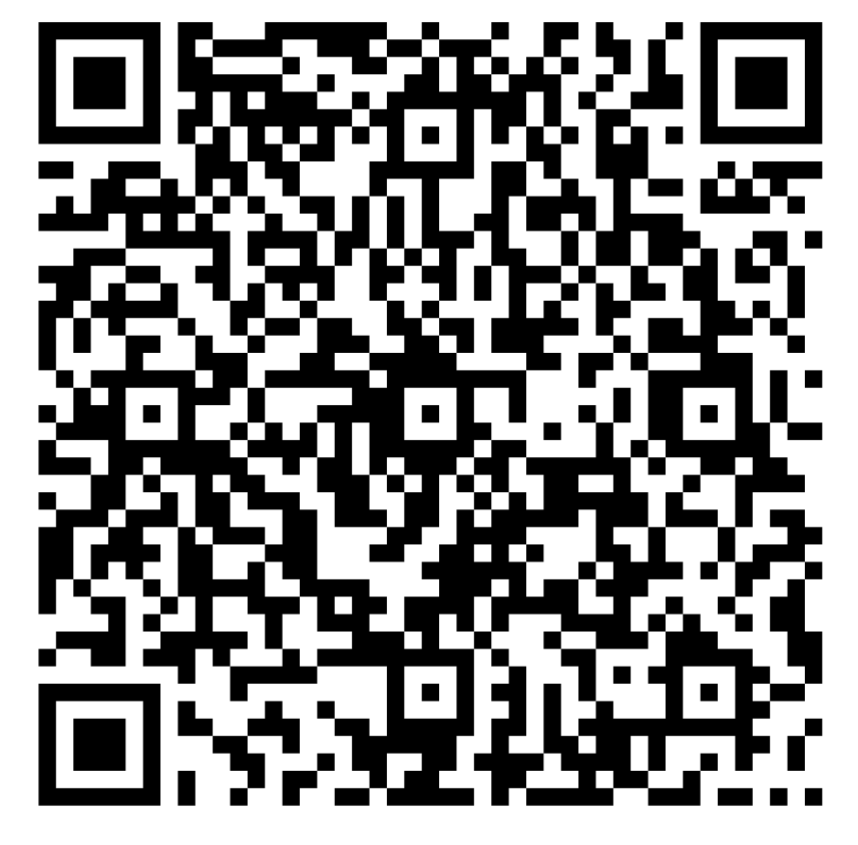
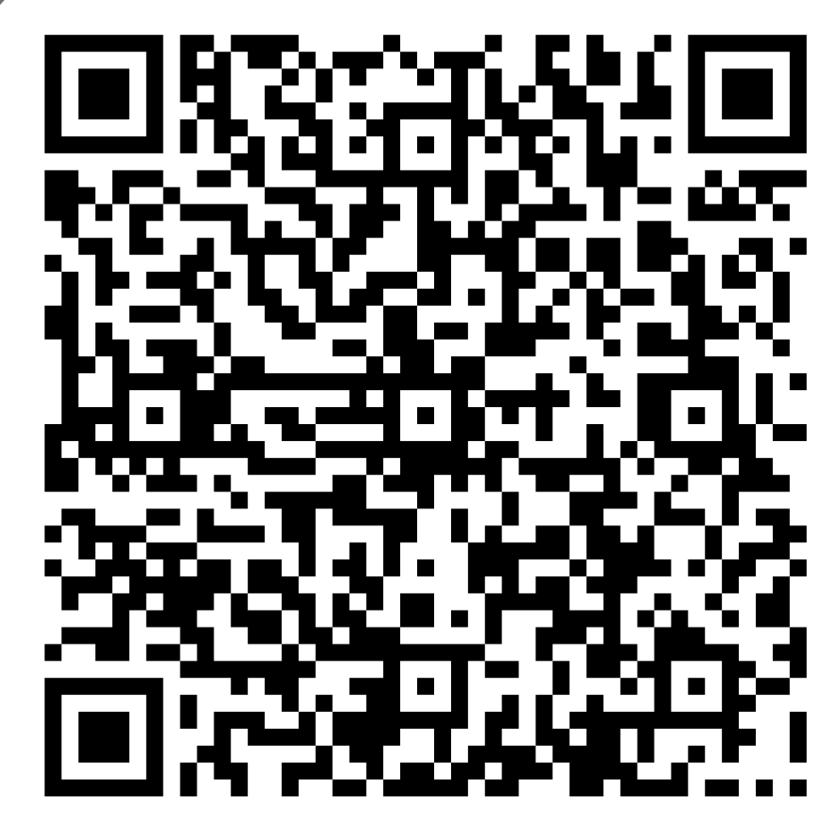
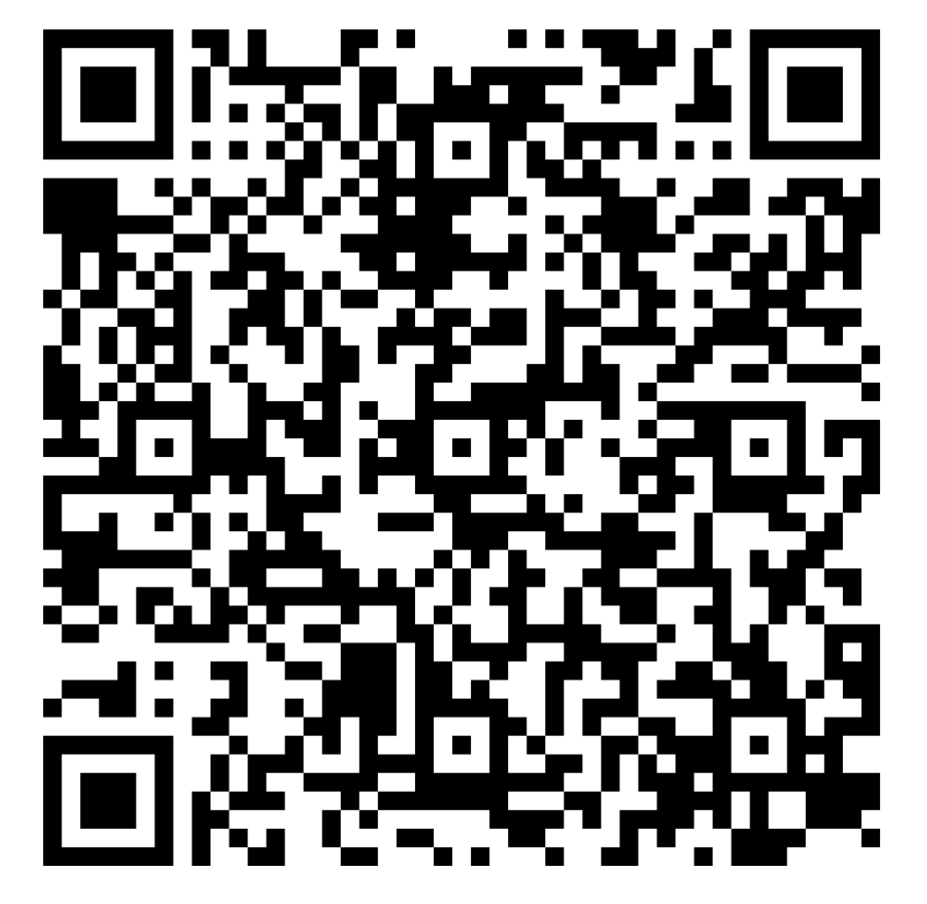
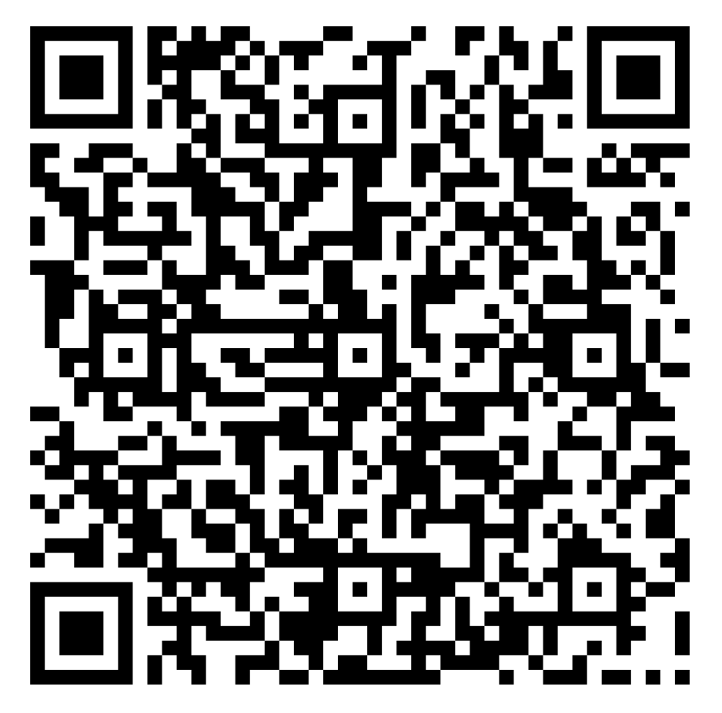
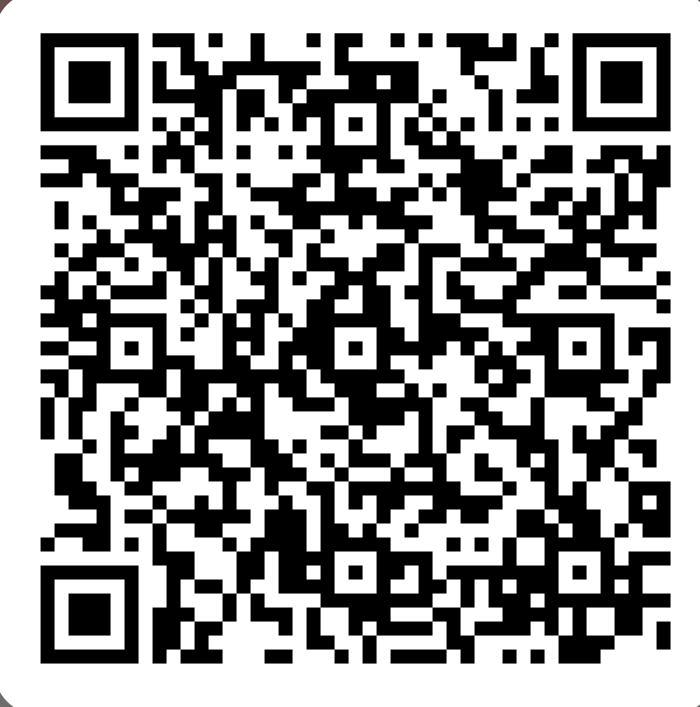
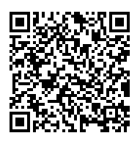

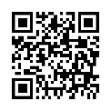
広島大学歯学部歯科衛生士教育研修センター主催
２０２５年度歯科衛生業務トレーニングセミナー
SRPトレーニングセミナー
１１月・１２月・１月・２月
開催
◆縁下スケーリングの方法、手技、ポイントについて学びます
◆模型で練習していただきます
質問やアドバイスを受けたい方はお気軽にお尋ねください
指導者：広島大学歯学部歯科衛生士教育研修センター職員
場所 ：広島大学歯学部
A棟６階622（地域学校保健研究室）
時間 ：10：00～11：15
受講料：3,000円（当日徴収）
定員 ：１０名
※お車で来場される場合は、駐車補助券（一日400円）をお渡しします。来場時にお伝えください。
11月
締切
10/29（水）
12月
締切
11/26（水）
11/5（水）
11/6（木）
12/3（水）
12/4（木）
１月
締切
1/7（水）
２月
締切
2/10（火）
2/19（木）
1/14（水）
2/18（水）
1/15（木）
各日、同じ内容になります
【お問い合わせ先】広島大学歯学部 歯科衛生士教育研修センター
〒734-8553 広島市南区霞1-2-3
E-mail ：dhe@hiroshima-u.ac.jp℡：082-257-1953 平日9-1６時
HP
公式LINE
アカウント
Instagram

